Slide 1
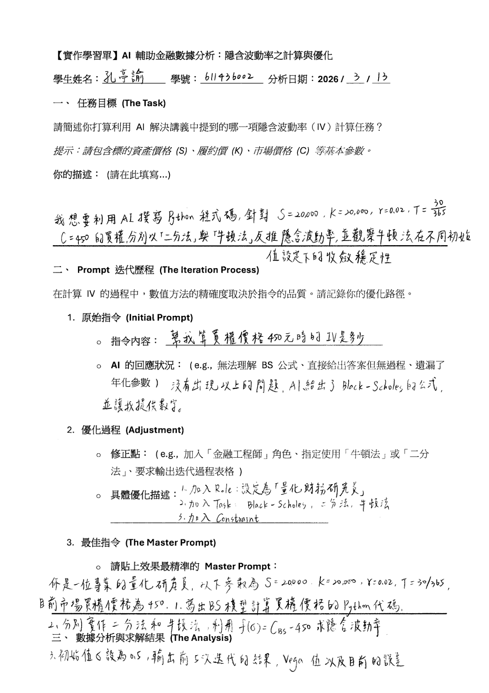
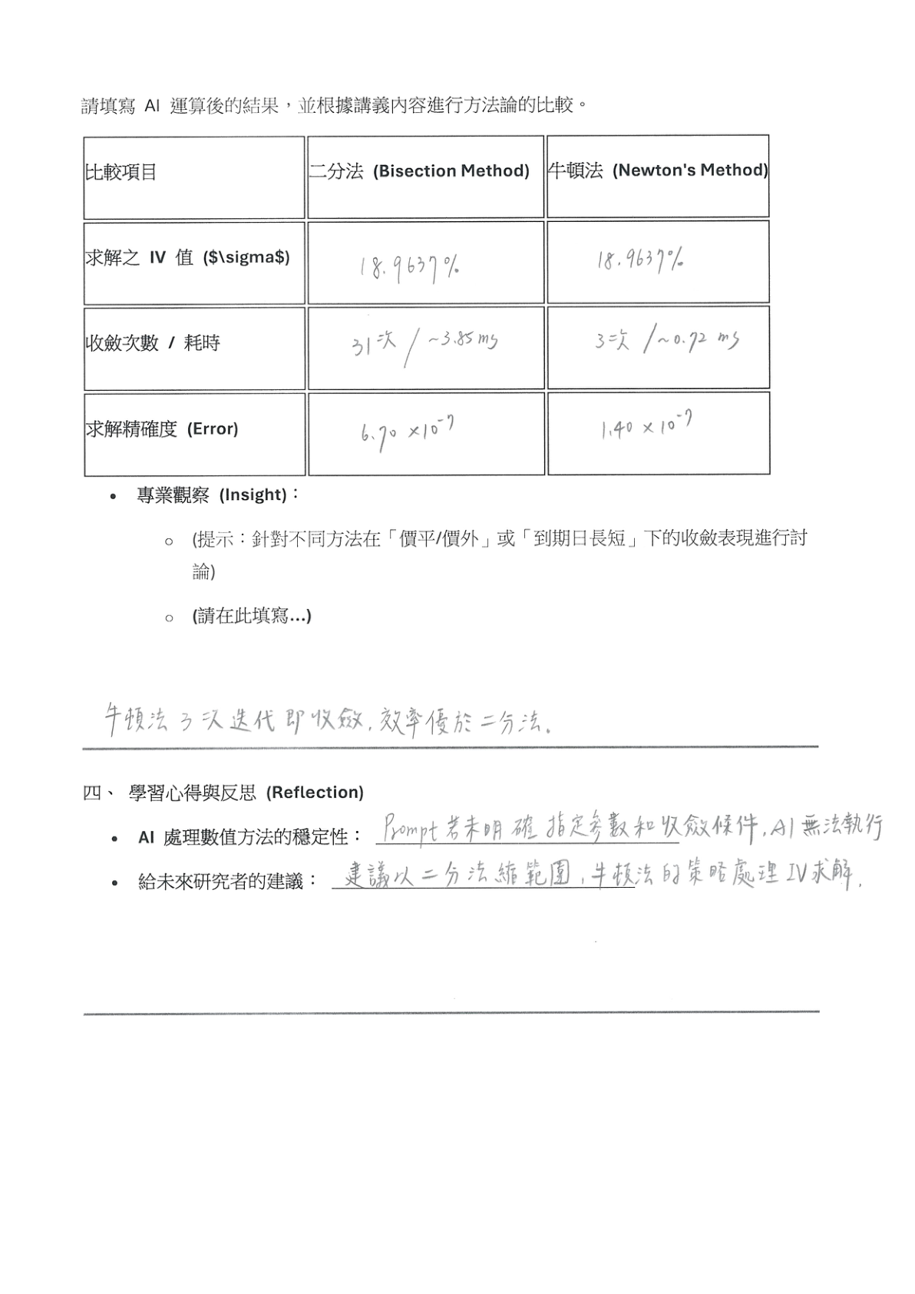
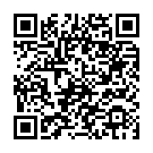
114-2 生成式 AI 融入專業課程
學生優秀作品成果海報
AI 輔助金融數據分析：隱含波動率之計算與優化
課程/作品
學生
指導教授
AI 輔助金融數據分析
孔亭諭
蕭義龍
作品簡介
學習目標
理論基礎
本作品以選擇權隱含波動率（IV）計算為核心，學生運用生成式 AI 協助撰寫 Python 程式，將金融參數、數值方法與結果檢核整合為可驗證的分析流程。
學習重點不只在得到答案，而是讓學生練習把金融問題轉成精準 Prompt，並用專業知識檢查 AI 產生的模型與程式。
隱含波動率並非市場直接觀察值，而是透過選擇權價格反推的模型參數，因此需依賴數值求解與反覆檢核。
任務：依給定 S、K、r、T、C 反推 IV。
理解 Black-Scholes 與 IV 的金融意義。
模型：Black-Scholes 選擇權定價。
方法：比較二分法與牛頓法。
建立可重算、可檢核的 AI 協作流程。
參數：S、K、r、T、C 與 sigma。
成果：用收斂次數、耗時與誤差判讀方法差異。
辨識 AI 可能忽略參數或收斂條件的風險。
核心：以程式迭代求解符合市場價格的 sigma。
AI 協作歷程與原始學習單
從學習單提煉出的 AI 協作路徑
1 任務定義
學生先將課堂任務轉成可計算問題：以選擇權買權價格 450 元為目標，要求 AI 反推隱含波動率。
2 Prompt 修正
初始提問後，學生補上量化研究員角色、Black-Scholes 模型、S/K/r/T/C 等參數與收斂條件。
3 方法比較
要求 AI 同時使用二分法與牛頓法，輸出 IV 值、迭代次數、耗時與誤差，形成可比較的結果表。
4 反思修正
學生指出 AI 可能隨機調用工具，未來應以人工重算、講義公式與明確條件補強答案可信度。
Prompt 最佳化重點
指定 AI 的專業角色，降低泛泛而談的回應。
明列參數與公式，避免模型假設不清。
要求輸出迭代表格，讓結果可以檢查。
將 AI 回答轉為學生可解釋的金融判斷。
可展示的學習證據
手寫 Prompt 迭代記錄可呈現學生如何逐步修正 AI 指令。
方法比較表可呈現 AI 協作後的數值結果與專業判讀。
反思欄位可呈現學生沒有盲信 AI，而是回到模型與條件檢核。
對應官方海報欄位
學習目標：把金融任務轉化為可驗證的 AI Prompt。
研究方法：以 Black-Scholes 模型搭配二分法與牛頓法求解。
研究成果：比較 IV、收斂次數、耗時與誤差。
AI 協作成果：展示 Prompt 修正、程式生成與人工檢核歷程。
圖 1：Prompt 迭代與任務參數設定
圖 2：方法比較、專業觀察與反思
研究成果
反思與學習收穫
資訊延伸 QR Code
比較項目 | 二分法 | 牛頓法
求解之 IV 值 | 18.9637% | 18.9637%
收斂次數 / 耗時 | 31 次 / 約 3.85 ms | 3 次 / 約 0.72 ms
求解精確度 | 6.70 x 10^-7 | 1.40 x 10^-7
AI 可快速產生程式與公式，但不等於結果必然正確。
金融數據任務需要明確定義單位、期間、利率與收斂門檻。
學生能從 AI 的回答中回到講義與模型，進行人工查核。
未來使用 AI 做金融運算，應以可重算、可追蹤、可解釋為原則。
完整作品資訊
觀察：牛頓法以 3 次迭代即收斂，效率優於二分法；但數值方法是否穩定，仍取決於 Prompt 是否明確指定參數、公式與收斂條件。
學生學習單、AI 協作紀錄與成果資料
展場導讀
這份作品呈現學生如何把「請 AI 幫我算」轉化為可驗證的專業分析：先給定金融參數與模型，再要求 AI 產生 Python 程式與數值方法，最後用表格比較二分法與牛頓法的收斂效率。
重點
把生成式 AI 從答案產生器轉為金融計算與程式實作的協作工具。
透過 Prompt 迭代要求 AI 明確輸出公式、參數、程式與結果表。
以專業判斷檢核 AI 回應，展現學生在金融模型與數值方法上的理解。
關鍵能力：Prompt 設計｜程式生成｜數值方法比較｜AI 回應查核｜金融專業判斷
生成式 AI 融入專業課程補助計畫｜A1 直式成果海報｜AI 輔助金融數據分析：隱含波動率之計算與優化

